Slide 1




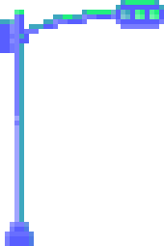



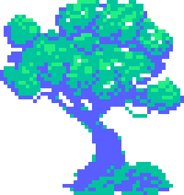
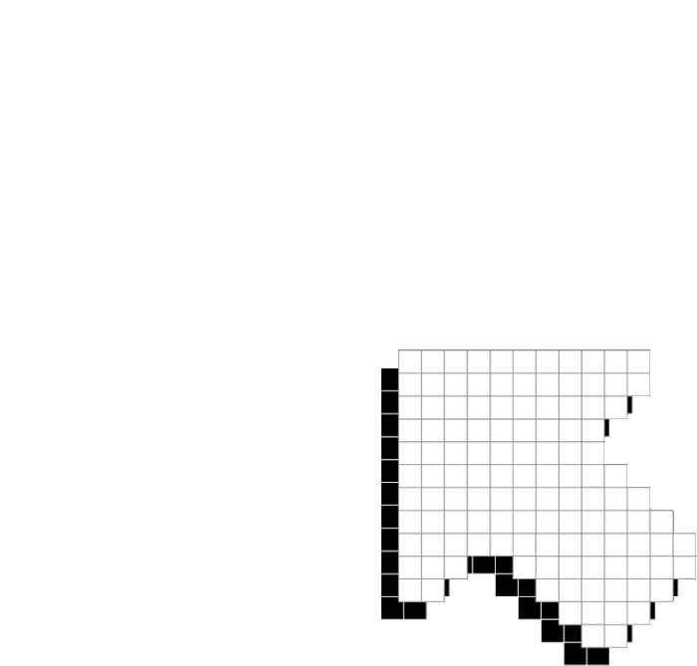




JUGADOR 1
PUNTUACIÓN MÁS ALTA 2500
JUGADOR 2
LA CONTAMINACION
Añade una breve descripción

Slide 2








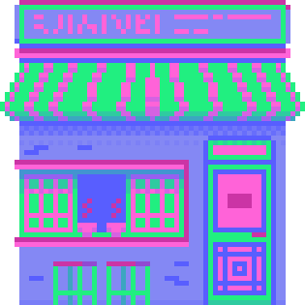

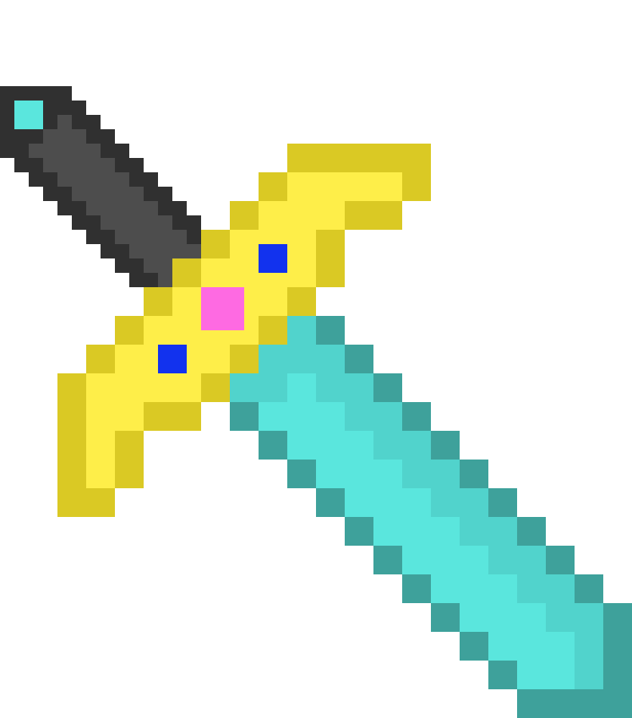
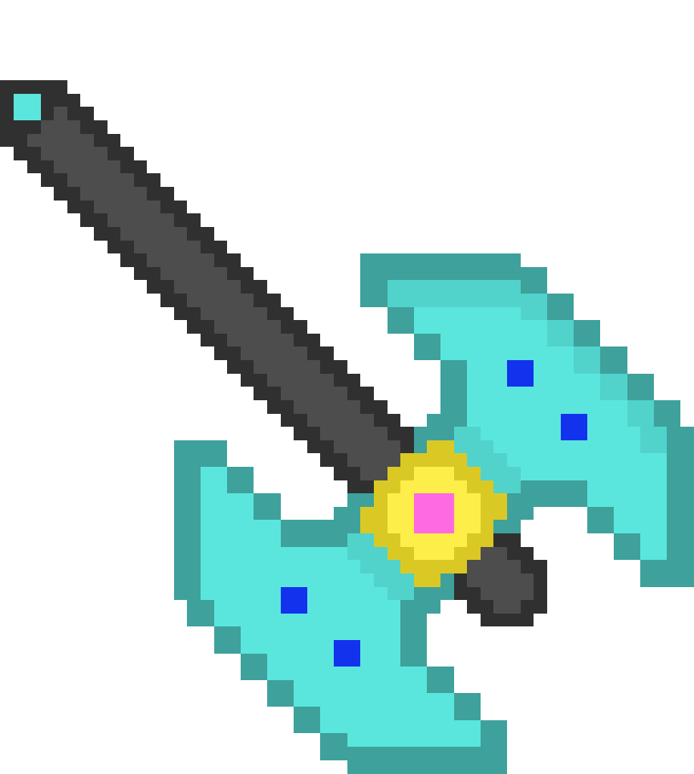


Volver a la página del contenido
INTRODUCCIÓN

Slide 3
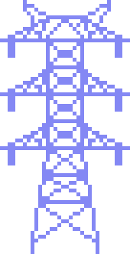
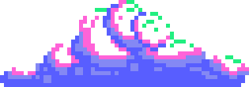



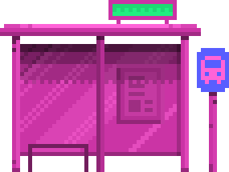


DESARROLLO

Slide 4
Volver a la página del contenido
CONCLUSION

